Slide 1
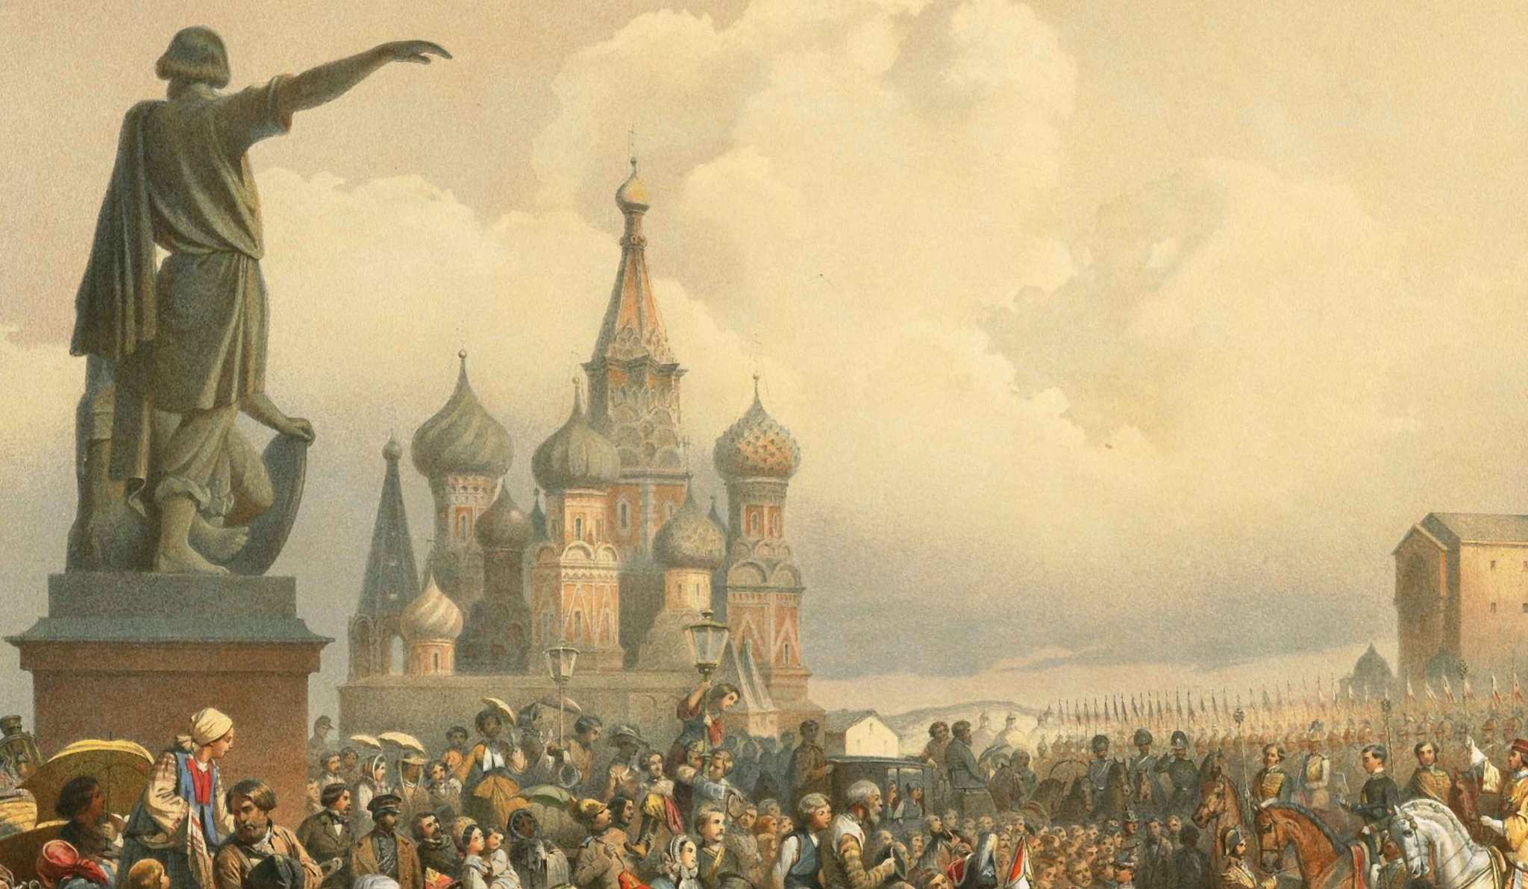
Формирование исторической памяти на уроках истории как сохранение культурно-исторического кода нации
Формирование у школьников
исторической памяти
через технологию
развития критического мышления
Подготовила: Лямина Олеся Викторовна,
учитель истории МБОУ ЦО № 58
«Поколение будущего»

Slide 2
Выработка сознательного оценочного отношения к историческим деятелям, процессам и явлениям.
Формирование у школьников исторической памяти через технологию
развития критического мышления
Семинар-практикум, 21.02.2023

Slide 3
ФГОС ПРЕДМЕТНЫЕ РЕЗУЛЬТАТЫ
Формирование у школьников исторической памяти через технологию
развития критического мышления
Оценивать полноту и достоверность исторических источников
Способность самостоятельного отбора необходимых знаний путем критического анализа и осмысления информации.
Умение определять и аргументировать собственную или предложенную точку зрения.
Умение выявлять существенные черты и характерные признаки исторических событий, явлений, процессов.
Умение сравнивать исторические события, явления, процессы в различные исторические эпохи.
Соотносить информацию, полученную из различных источников
Умение устанавливать причинно-следственные, временные, пространственные связи исторических событий, явлений, процессов.
Семинар-практикум, 21.02.2023

Slide 4
Выявлять закономерности и противоречия.
Формирование у школьников исторической памяти через технологию
развития критического мышления
Прогнозировать развитие
событий.
Оценивать достоверность информации.
Оценивать надежность информации.
ФГОС
МЕТАПРЕДМЕТНЫЕ РЕЗУЛЬТАТЫ
Самостоятельно формулировать обобщения и выводы
Выбирать, анализировать, систематизировать и интерпретировать информацию различных видов.
Семинар-практикум, 21.02.2023

Slide 5
КОМПЕТЕНЦИИ БУДУЩЕГО
Формирование у школьников исторической памяти через технологию
развития критического мышления
Семинар-практикум, 21.02.2023

Slide 6
КРИТИЧЕСКОЕ МЫШЛЕНИЕ
Формирование у школьников исторической памяти через технологию
развития критического мышления
Критическое мышление начинается с определения границы своего знания и незнания, и с понимания, что за границами знания есть вопросы, ответы на которые еще предстоит получить.
Семинар-практикум, 21.02.2023

Slide 7
Формирование у школьников исторической памяти через технологию
развития критического мышления
Основные стадии развития критического мышления
ВЫЗОВ
ОСМЫСЛЕНИЕ
РЕФЛЕКСИЯ
Семинар-практикум, 21.02.2023

Slide 8
ИСТОРИЧЕСКИЙ ИСТОЧНИК
Формирование у школьников исторической памяти через технологию
развития критического мышления
Различать понятия «подлинность», «достоверность»,
«историческая правда»
Заставить сомневаться
Сопоставлять
источники
Находить возможные противоречия
Определять прямую
и косвенную информацию
Семинар-практикум, 21.02.2023

Slide 9
ПРИЕМЫ
Формирование у школьников исторической памяти через технологию
развития критического мышления
Вопрос на выявление различных точек зрения среди самих бучающихся
Историческая карта
Историческое
моделирование
Ситуация
предположения
Эпиграф
Ситуация выбора
Ситуация
неожиданности/удивления
Противопоставления существующих
различных точек зрения
при оценке исторических событий
Семинар-практикум, 21.02.2023

Slide 10
Формирование у школьников исторической памяти через технологию
развития критического мышления
КУБИК/РОМАШКА БЛУМА
Семинар-практикум, 21.02.2023

Slide 11
Формирование у школьников исторической памяти через технологию
развития критического мышления
ФИШБОУН
Семинар-практикум, 21.02.2023

Slide 12
МЕТОД КОРНЕЛЛА
Формирование у школьников исторической памяти через технологию
развития критического мышления
4 ЗОНЫ
ТЕМА
ГЛАВНОЕ
ЗАМЕТКИ
ИТОГ
Семинар-практикум, 21.02.2023

Slide 13
Формирование у школьников исторической памяти через технологию
развития критического мышления
БОКС
Семинар-практикум, 21.02.2023

Slide 14
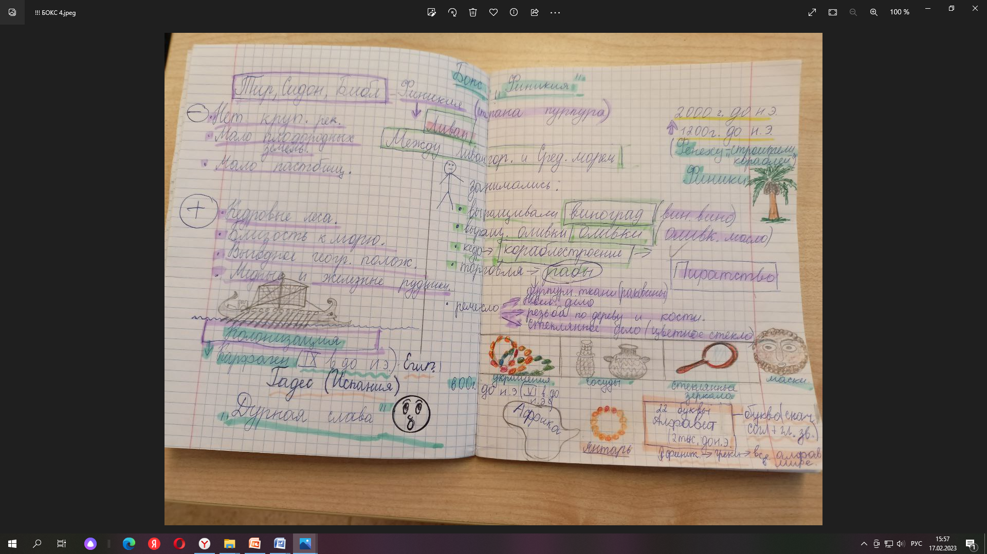
Формирование у школьников исторической памяти через технологию
развития критического мышления
БОКС
Семинар-практикум, 21.02.2023

Slide 15
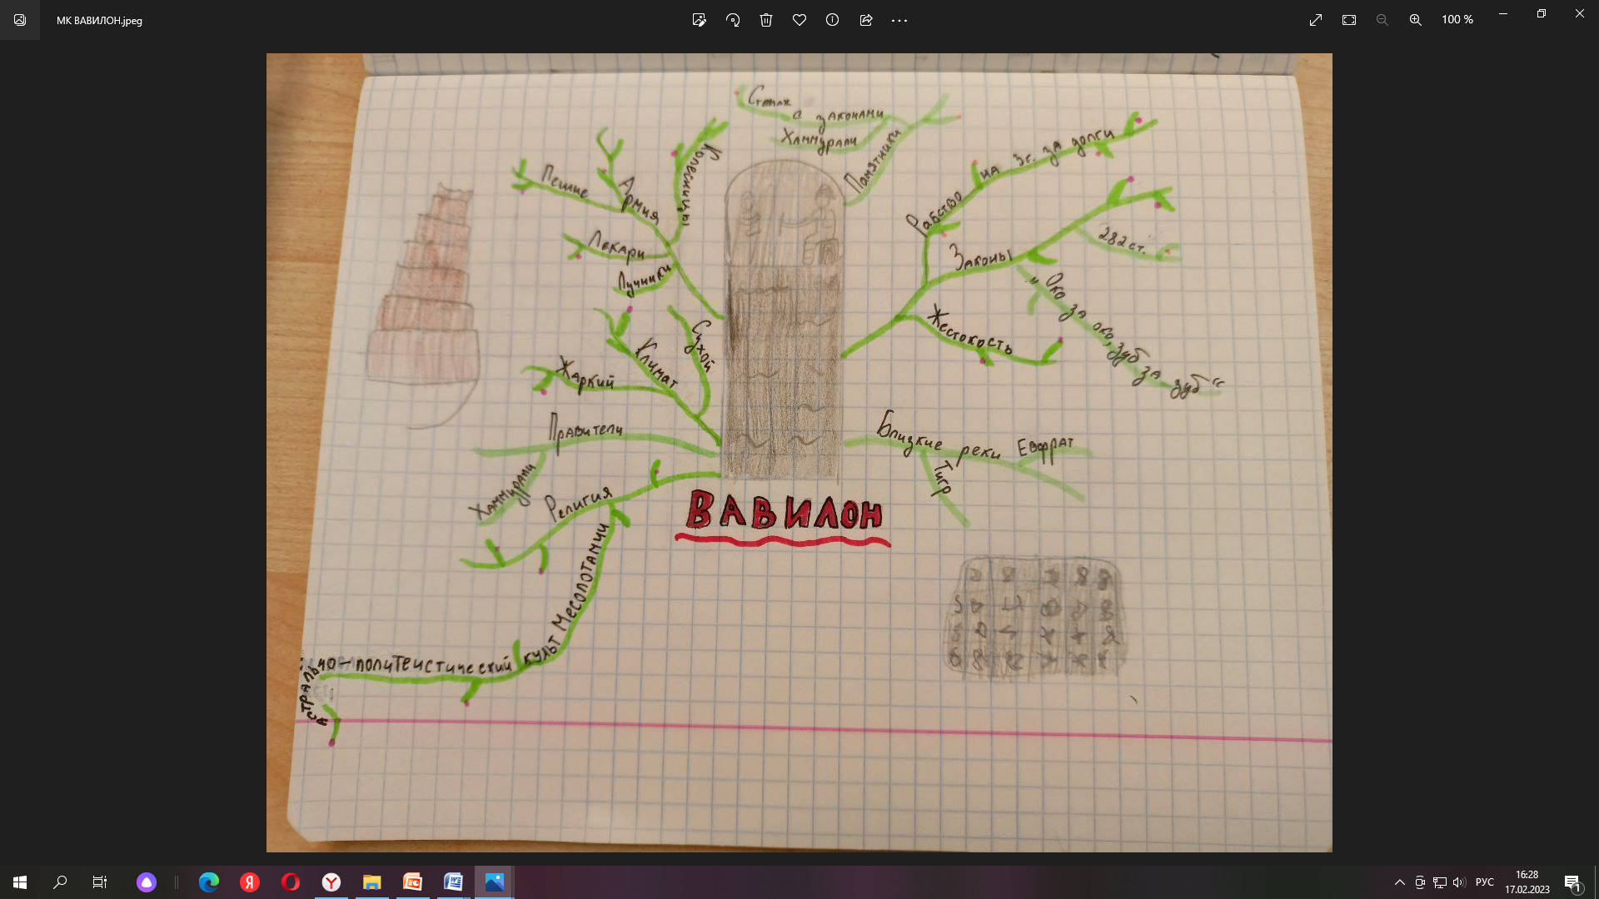
Формирование у школьников исторической памяти через технологию
развития критического мышления
МЕНТАЛЬНАЯ
КАРТА
Семинар-практикум, 21.02.2023

Slide 16
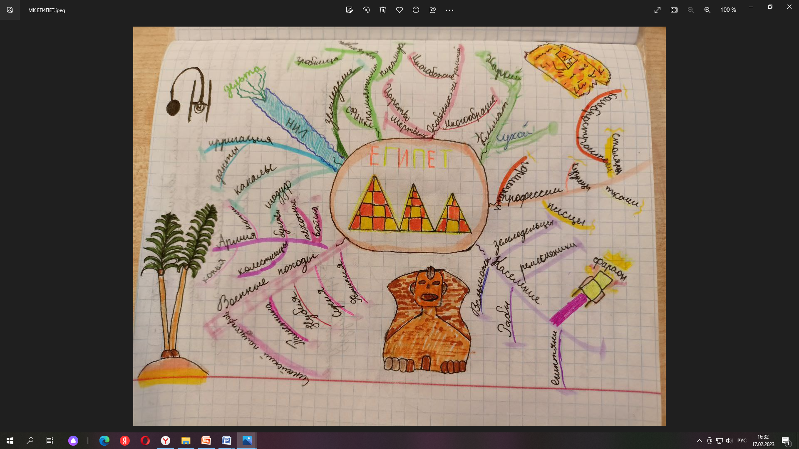
Формирование у школьников исторической памяти через технологию
развития критического мышления
МЕНТАЛЬНАЯ КАРТА
Семинар-практикум, 21.02.2023

Slide 17
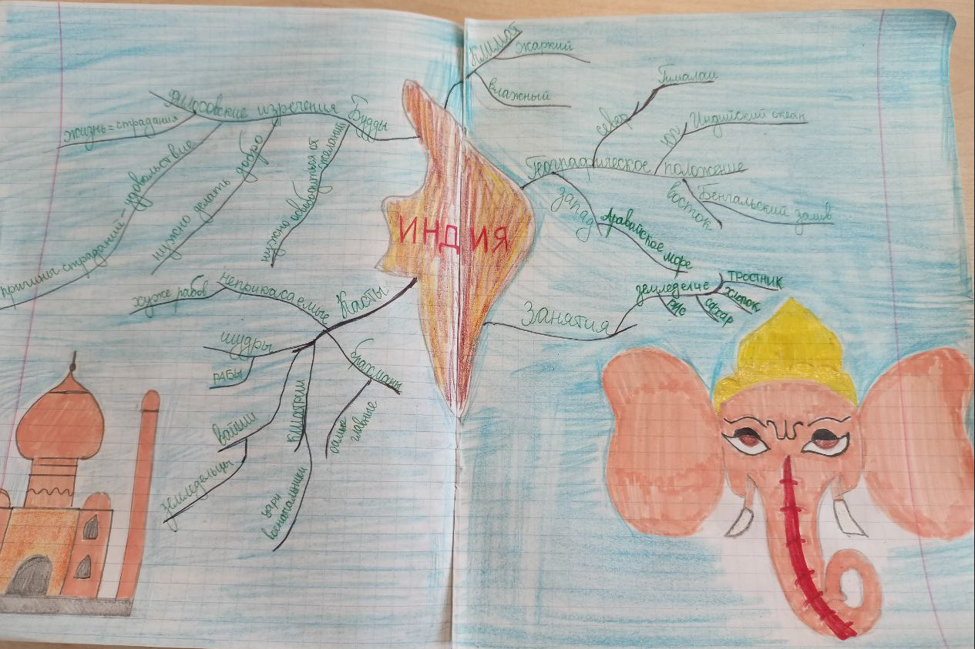
Формирование у школьников исторической памяти через технологию
развития критического мышления
МЕНТАЛЬНАЯ КАРТА
Семинар-практикум, 21.02.2023

Slide 18
Формирование у школьников исторической памяти через технологию
развития критического мышления
Семинар-практикум, 21.02.2023

Slide 19
Формирование у школьников исторической памяти через технологию
развития критического мышления
Семинар-практикум, 21.02.2023

